Slide 1

Elite Players
Proyecto Fin De Ciclo C.F.G.S. Desarrollo De Aplicaciones Web
Sagar Pokhrel , Christian Pulido Ruiz
Junio 2026

Slide 2
1
Introducción
2
Motivación
3
Objetivo general
4
Objetivos específicos
Indice
5
Tecnologías
6
Arquitectura web y modelo
Cliente-Servidor

Slide 3

Introducción
Elite Players
Este proyecto propone el desarrollo de una aplicación web que permita almacenar, gestionar y analizar datos de jugadores de fútbol de forma centralizada, eficiente y segura.
Back to overview page

Slide 4
Motivación
Elite Players nace con la finalidad de implementar los conociminetos adquiridos a lo largo del curso en un Proyecto.
Se trata de un sitio web de jugadores de fútbol donde consultar listado de jugadores y partidos y poder vender (transferencia) jugadores.
Un panel de administración para mantener jugadores y partidos.
Un portal de consulta atractivo para usuarios registrados.
Módulos complementarios: favoritos, calendario de partidos y mercado de transferencias.
Descripción del Proyecto:
Back to overview page

Slide 5
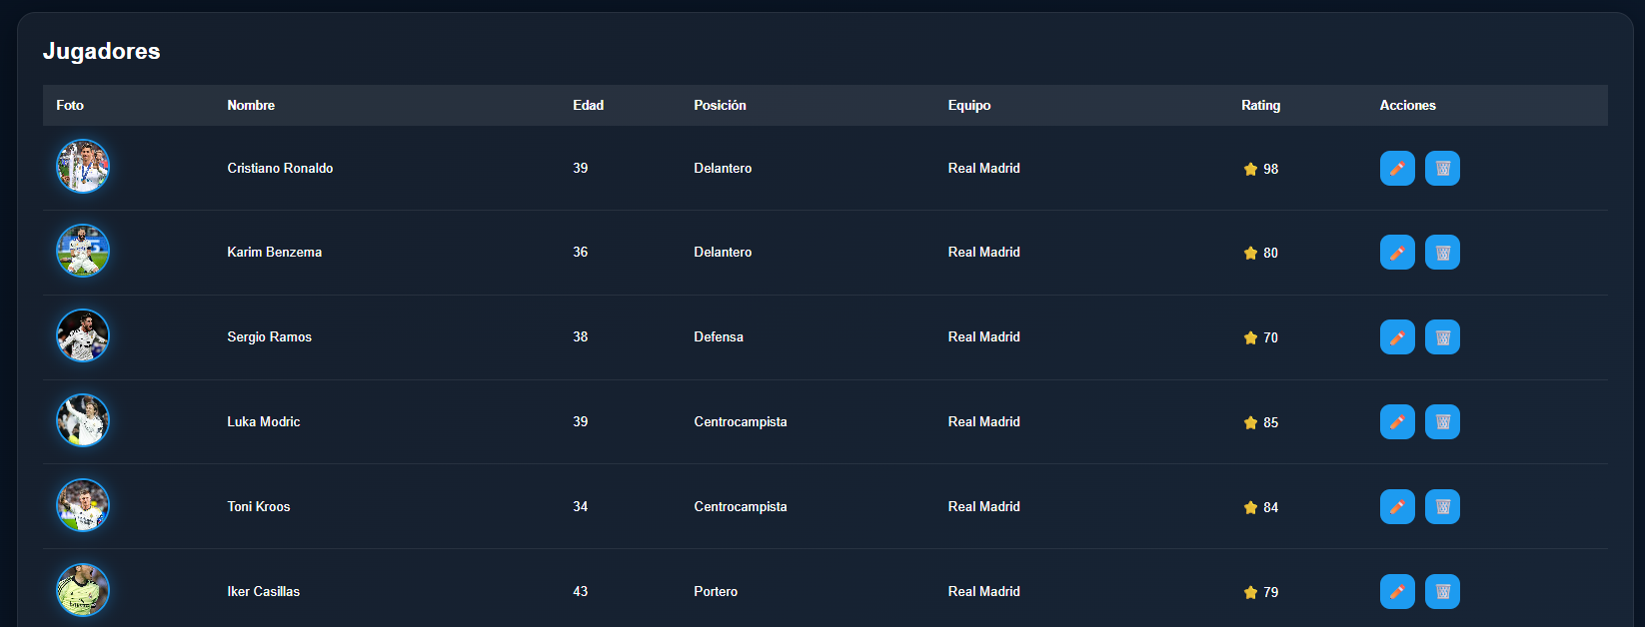
Objetivo general:
Desarrollar una aplicación web que permita gestionar jugadores de fútbol, facilitando el almacenamiento, búsqueda y análisis de su información.
Back to overview page

Slide 6
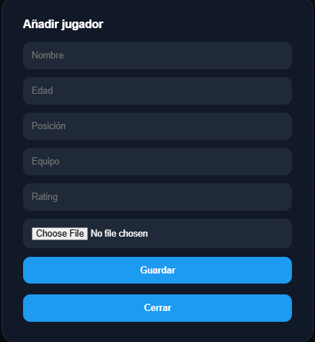
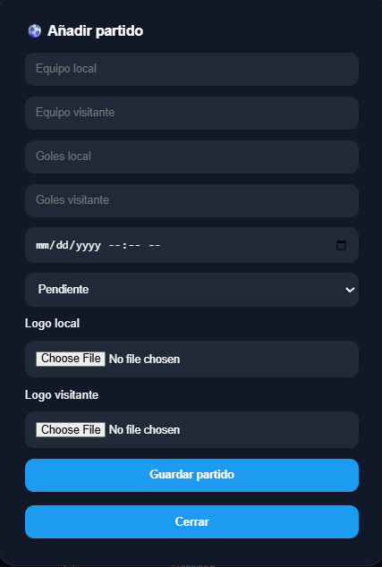
Objetivos específicos:
zz
- Registrar jugadores y partidos de forma rápida, incluso con datos incompletos.
- Editar, eliminar y visualizar jugadores.
- Filtrar jugadores por diferentes criterios (club, posición, nivel, etc.)
- Gestionar usuarios con permisos y roles.
- Implementar seguridad (contraseñas cifradas y 2FA si es posible).
- Permitir subida de fotos y vídeos.
- Crear una interfaz responsive y fácil de usar.
- Optimizar la web para SEO.
Back to overview page

Slide 7


Tecnologías:
La solución se ha implementado con PHP en el lado del servidor, MySQL/MariaDB como motor de persistencia y HTML, CSS y JavaScript en el cliente. El despliegue previsto se realiza en entorno local mediante XAMPP (Apache + PHP + MariaDB). La arquitectura sigue un modelo clásico de aplicación web monolítica con páginas PHP que ejecutan consultas preparadas contra la base de datos y controlan el acceso mediante sesiones PHP y roles de usuario.
Back to overview page

Slide 8




- Backend: PHP (principal)
- Frontend: HTML, CSS, JS para filtros, modales y componentes interactivos, Java
- Base de datos: MySQL
Back to overview page

Slide 9
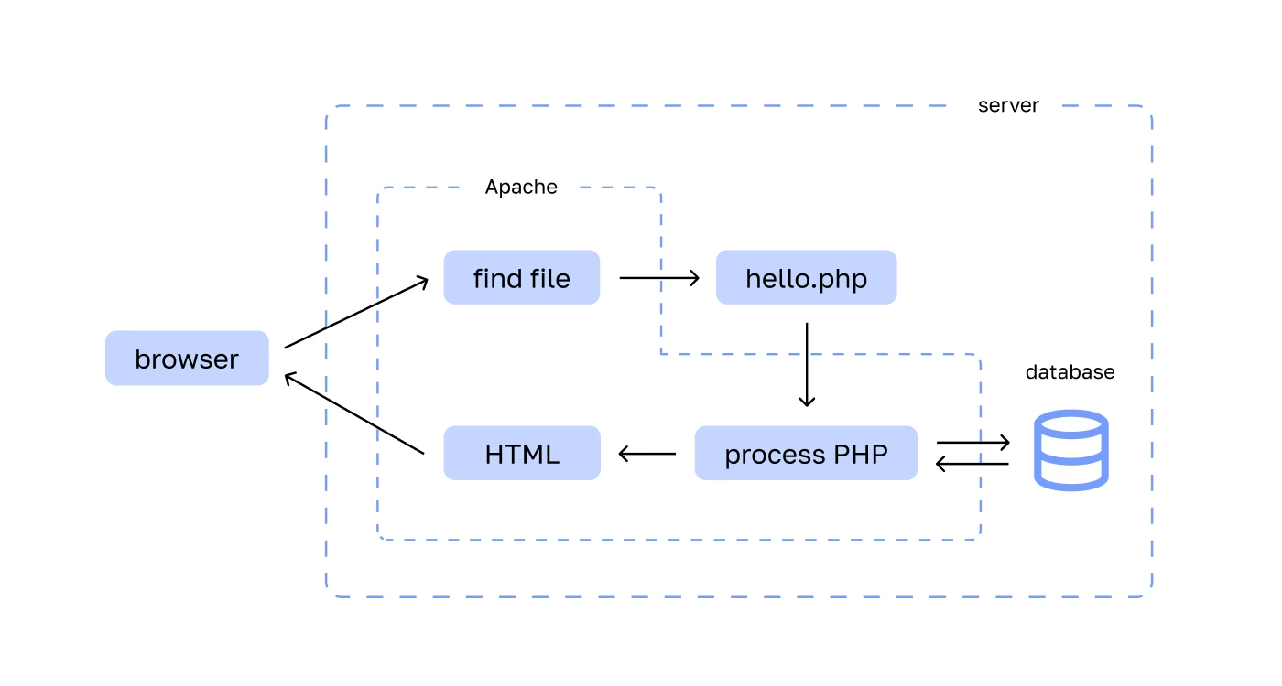
Arquitectura web y modelo cliente-servidor
En Elite Players, Apache recibe la petición, el intérprete PHP procesa el hello.php asociado y MariaDB(Base de Datos) responde a las consultas SQL. El proyecto se aproxima a una arquitectura de 4 capas.
Back to overview page

Slide 10
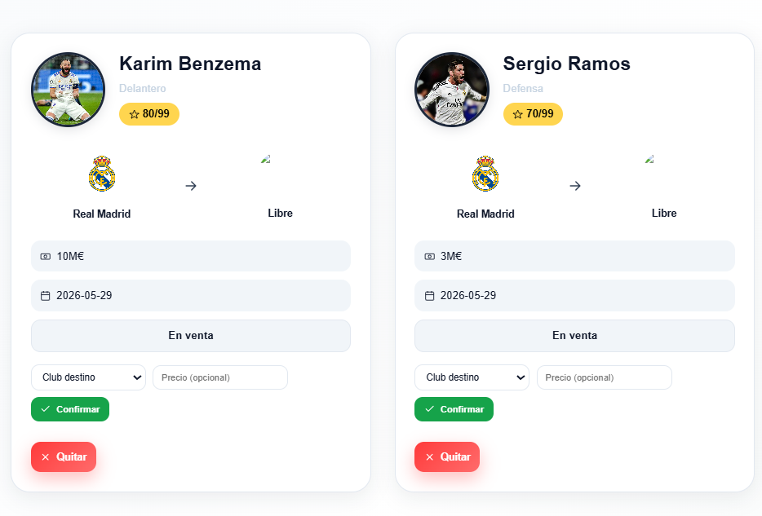
Mercado de Transferencia
En mercado de Transferencia podemos gestionar la venta de jugador.
Su objetivo principal es gestionar que jugador podemos vender en cual equipo de futbol dependiendo de club que vaya el jugador podemos gestionar el precio y fecha de transferencia.
Back to overview page

Slide 11
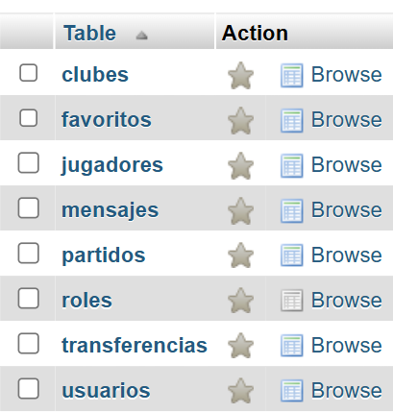
Tablas Principales:
En la aplicación de Futbol toda la información o datos de jugadores,partidos,clubes se gestionan desde un base de datos MYSQL que esta basada en muchas tablas: - Clubes: Para gestionar todos los Datos de Clubes. - Favoritos: Se gestionan todos los jugadores que sean favoritos dependiendo de usuario. - Jugadores: Para gestionar todos los Datos de Jugadores. - Partidos: Esta tabla se usa principalmente para manejar todos los datos de partidos como hora,lugar,estado de partidos. - Transferencias: Se usa principalmente para guardar las transferencias de jugadores selecionado por el usuario.
Back to overview page

Slide 12

Muchas Gracias
Email
eliteplayers@gmail.com
Social media
Insta: Elite Players Facebook: Elite Players
Contact number
612-449-7589
Back to overview page

